Slide 1

任务一 母畜发情生理
项目一
任务二 母畜的发情鉴定
发情鉴定
技术

Slide 2

一、发情
二、排卵
三、发情排卵的激素调节
任务一 母畜发情生理

Slide 3
一、发情鉴定的意义
二、发情鉴定的原则
三、发情鉴定的常用方法
任务二 母畜的发情鉴定
四、各种母畜的发情鉴定

Slide 4
三、发情排卵的激素调节
1、性成熟的调节
母猪初情期时，由于促性腺激素的分泌量较少或不恒定，不能维持正常的发情和排卵，其受胎率较低且产子数少，
母猪到达性成熟时，下丘脑垂体和卵巢均已成熟，能够分泌正常量的各种激素，维持周期性的发情和正常的妊娠，
性成熟的个体生殖激素分泌量增加到正常水平，需要一定的体成熟生理条件来保证，如果个体生长发育不良使体成熟延迟就会推迟性成熟和初情期的到来，据此理论在生产上对接近初情期的母猪使用外源性生殖激素，可提早使母畜正常发情和排卵，提早利用。

Slide 5
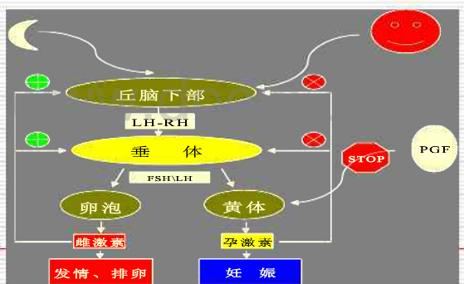
2、对繁殖季节的调节
对繁殖季节的调节，具有季节性繁殖的家族，如马驴和羊在繁殖季节中性腺激素的分泌量增加，卵巢能产生正常成熟的卵子，
而在非繁殖季节垂体激素分泌量很少或停止，活性降低，卵巢功能降低或停止活动，如补充外源激素则可表现正常的繁殖能力

Slide 6
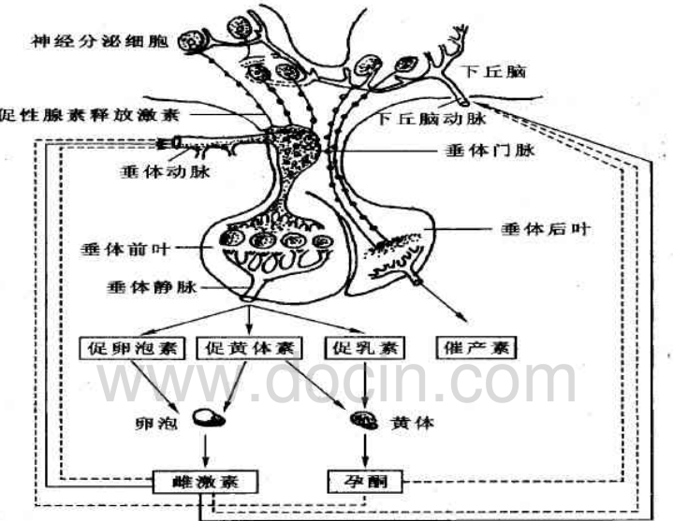

3、对发情周期的调节
母猪的发情过程：
    下丘脑分泌的促性腺激素释放激素作用于垂体前叶使其分泌促卵泡素和少量的促黄体素，初始卵泡逐渐成熟，随着卵泡的成熟雌激素的分泌量逐渐增多，母畜表现发情症状
    同时大量雌激素对下丘脑和垂体具有反馈作用，抑制垂体促卵泡素的分泌，并促进促黄体素的分泌量的增加，两者呈一定比例时候即引起排卵，

Slide 7
  排卵后，卵泡内内膜开始形成黄体，在促乳素的协同下使黄体细胞分泌，孕酮，
  孕酮对下丘脑和垂体具有负反馈作用，抑制促性腺激素的分泌，
  此时排出的卵子如未受精，促乳素分泌量逐渐消失，使黄体退化萎缩，
  这时由于孕酮含量大幅度下降而解除了对下丘脑和垂体的抑制，于是出现激素的分泌量又开始增加，随之又开始了下一个发情周期

